Slide 1







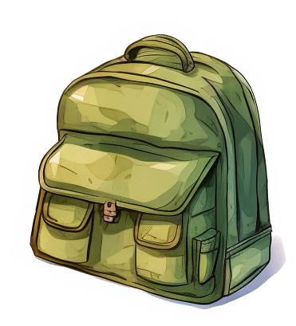




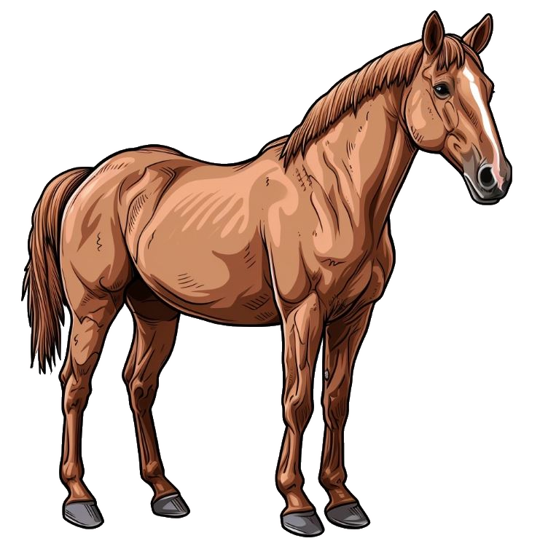
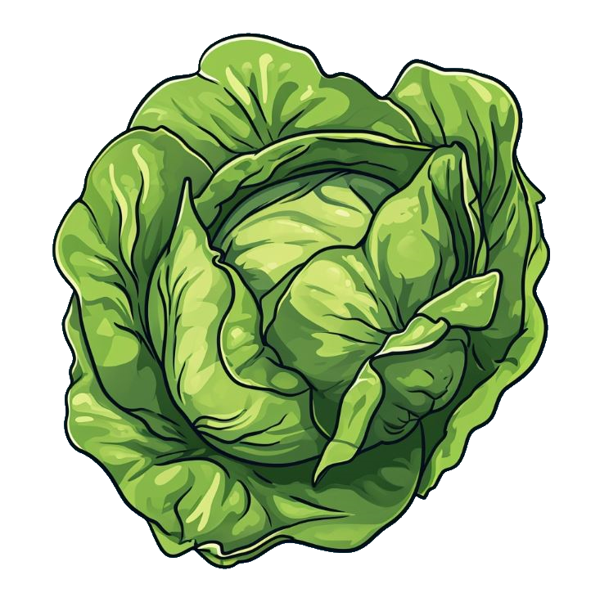






MÓJ
(rodzaj męski)
MOJE
(rodzaj nijaki)
MOJA
(rodzaj żeński)

